Slide 1
Stochastic programming for farmer’s problem
Feb. 27, 2014, Hung-Hsin Chen

Slide 2
Farmer’s problem
農夫要在他的500 acres農地上種植wheat, corn與sugar beets，且必須在冬天之前做出決定。
種植成本:
Wheat: $150/acre
Corn:$230/acre
sugar beets: $260/acre
為了畜牧，至少必須有 200 tons (T) of wheat與240 T of corn. 這些農產品可種植或是向批發商購買。
如果農產品的量超出需求時，則將農產品賣出。
Wheat賣出價為$170/T, corn賣出價$150/T.
但是若是向批發商購買時，上述兩產品買進價為(wheat:$238/T, corn: $210/T)。
Sugar beet賣出價為$36/T, 但商會有限制sugar beet的產量，若超過產量時，sugar beet的賣出價只有$10/T，而農夫的產量限制為6000T.
根據經驗，農夫知道他的農地wheat產量為2.5T/acre, corn產量為3T/acre, sugar beet產量為20T/acre.

Slide 3
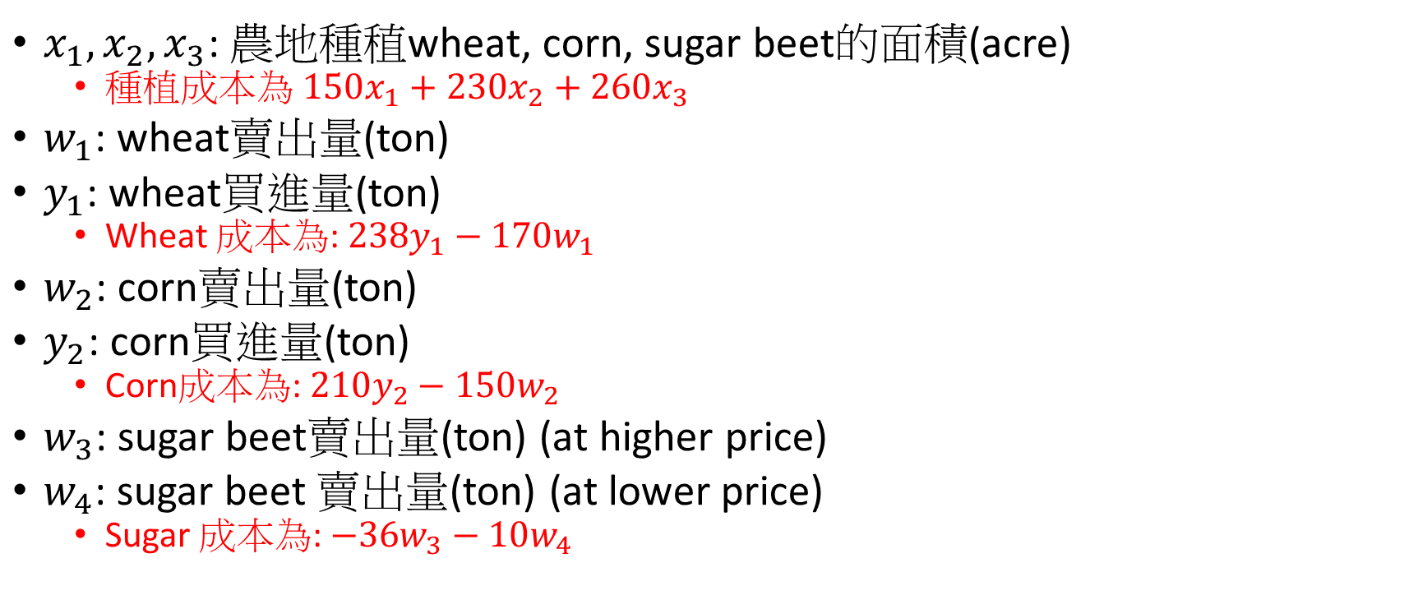
決策變數
$x_{1},x_{2},x_{3}$: 農地種稙wheat, corn, sugar beet的面積(acre)
種植成本為 $150x_{1}+230x_{2}+260x_{3}$
$w_{1}$: wheat賣出量(ton)
$y_{1}$: wheat買進量(ton)
Wheat 成本為: $238y_{1}−170w_{1}$
$w_{2}$: corn賣出量(ton)
$y_{2}$: corn買進量(ton)
Corn成本為: $210y_{2}−150w_{2}$
$w_{3}$: sugar beet賣出量(ton) (at higher price)
$w_{4}$: sugar beet 賣出量(ton) (at lower price)
Sugar 成本為: $−36w_{3}−10w_{4}$

Slide 4
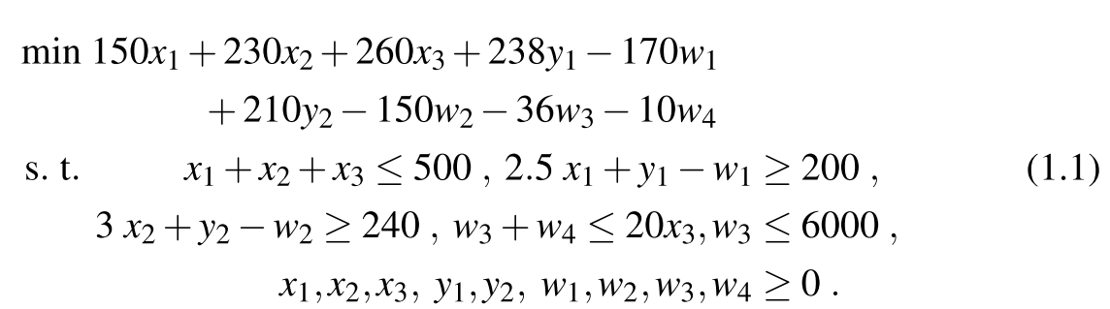
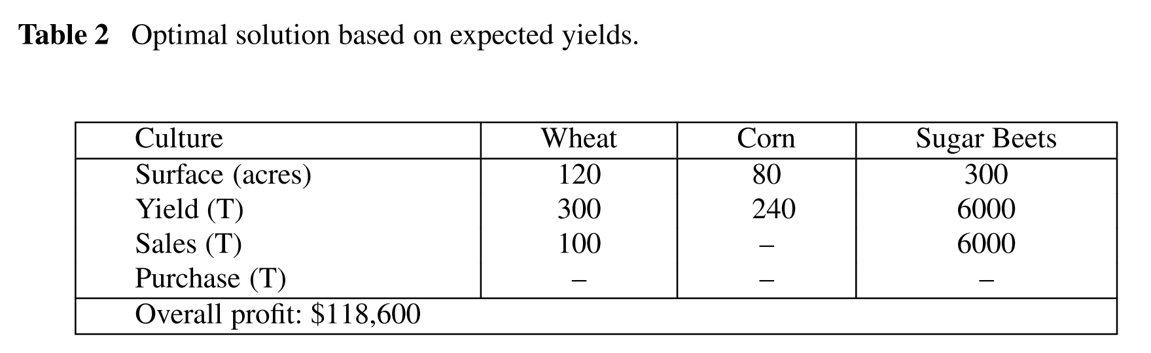
Linear programming

Slide 5
Uncertainty
在上述模型中，我們只考慮單位產量(yield)的不確定性(higher or lower)。假設：
1/3的機率yield為平均值(2.5, 3, 20)。
1/3的機率yield會於平均值(2, 2.4, 16)。
1/3的機率yield高於平均值(3, 3.6, 24)。
上述每一種情形稱為一個scenario，全部scenario所形成的集合稱scenario tree。
所以此scenario tree有一個root node，三個leaf node。

Slide 6
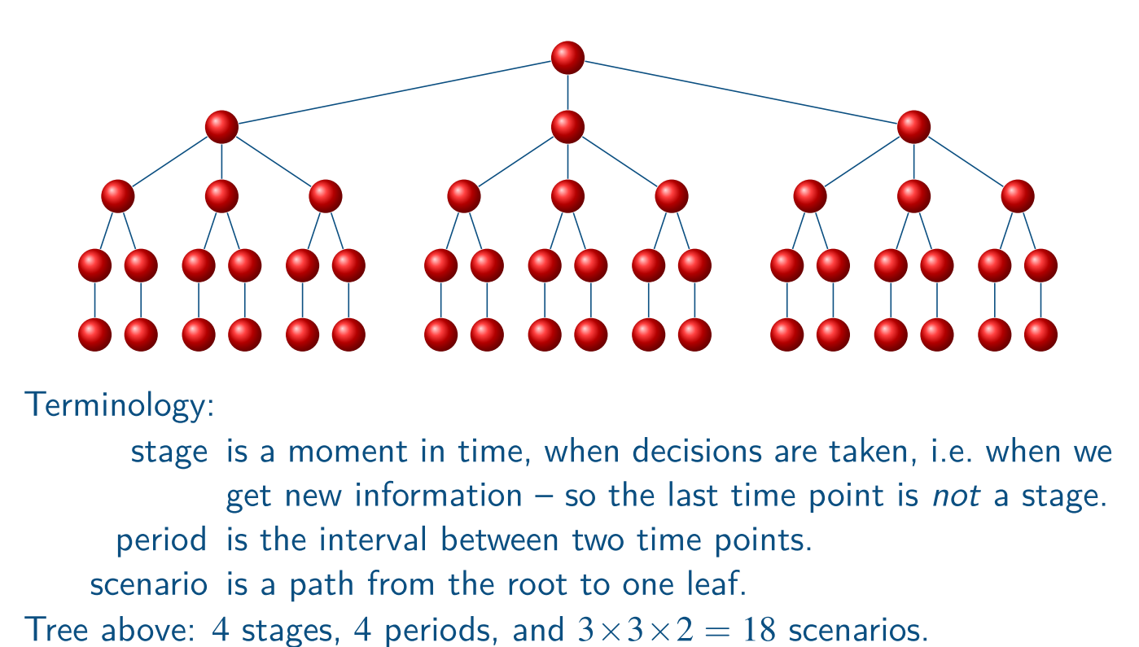
Scenario tree

Slide 7
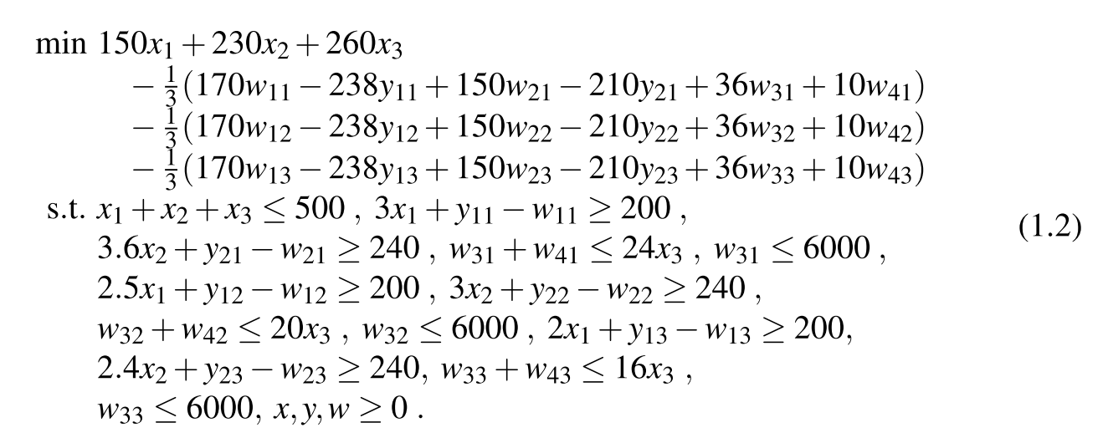
Two-stage Stochastic programming
1-stage cost
2-stage cost
2-stage constraints

Slide 8
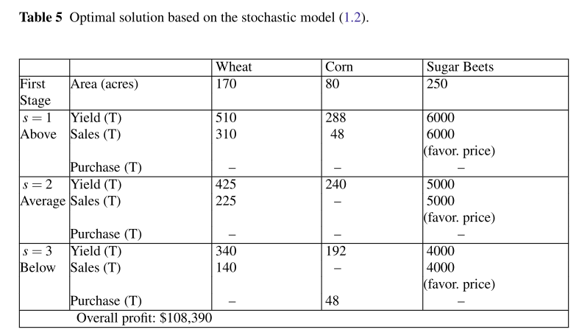
Optimal solution based on SP

Slide 9
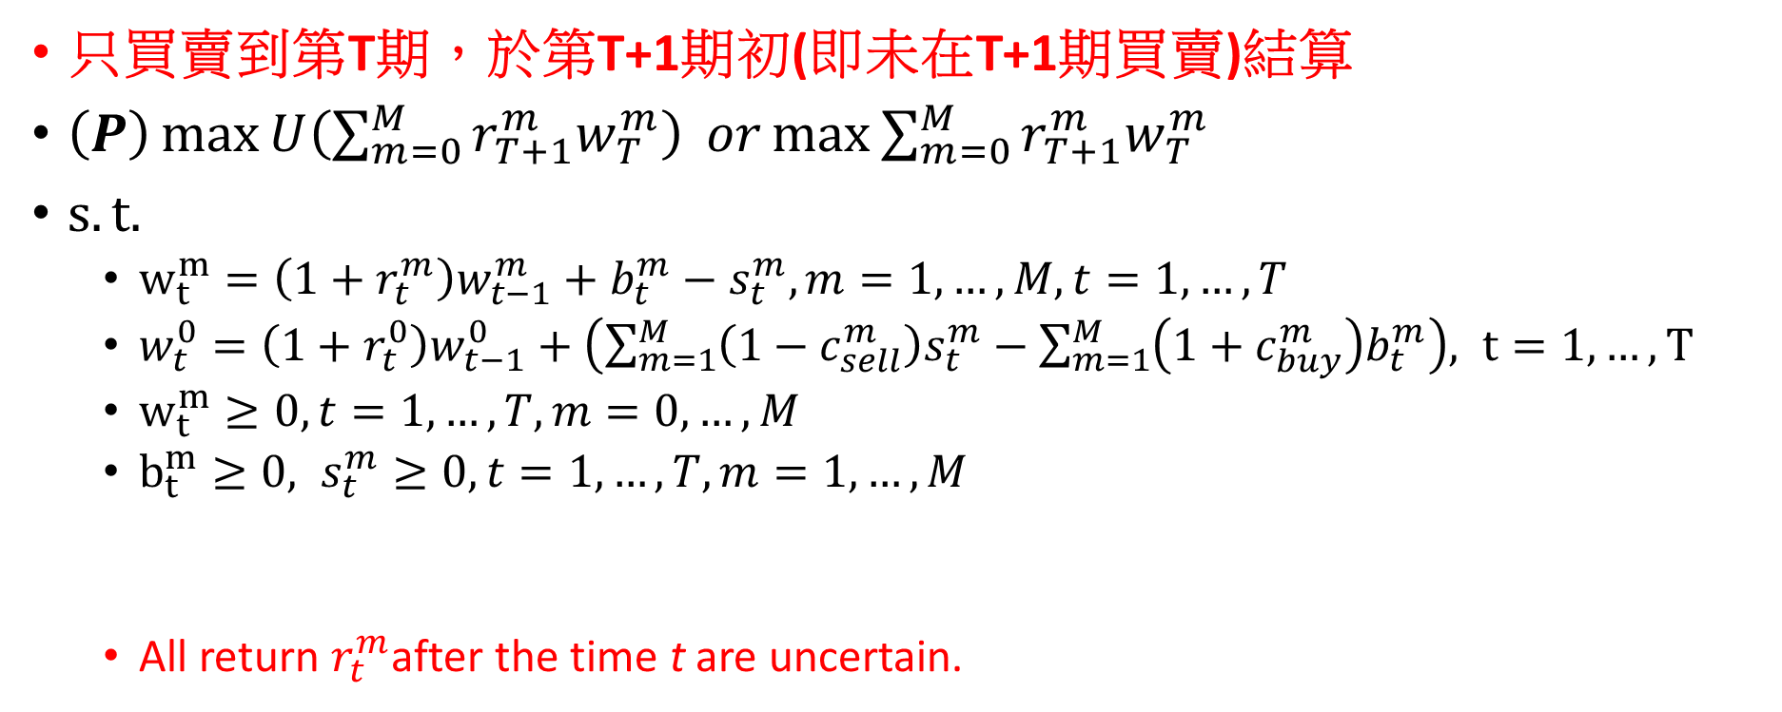
Multistage portfolio problem
只買賣到第T期，於第T+1期初(即未在T+1期買賣)結算
$\left(P\right)\max{U\left(\sum_{m=0}^{M}{r_{T+1}^{m}w_{T}^{m}}\right)} or\max{\sum_{m=0}^{M}{r_{T+1}^{m}w_{T}^{m}}}$
$s.t.$
$w_{t}^{m}=\left(1+r_{t}^{m}\right)w_{t−1}^{m}+b_{t}^{m}−s_{t}^{m}, m=1,…,M, t=1,…,T$
$w_{t}^{0}=\left(1+r_{t}^{0}\right)w_{t−1}^{0}+\left(\sum_{m=1}^{M}{\left(1−c_{sell}^{m}\right)s_{t}^{m}}−\sum_{m=1}^{M}{\left(1+c_{buy}^{m}\right)b_{t}^{m}}\right), t=1,…,T$
$w_{t}^{m}≥0, t=1,…,T, m=0,…,M$
$b_{t}^{m}≥0, s_{t}^{m}≥0, t=1,…,T, m=1,…,M$
All return $r_{t}^{m}$after the time t are uncertain.

